Slide 1
Сюжетно-ролевая игра «Ветеринарная клиника»
Группа «Хозяюшка»
Воспитатели:
Харина Г.В.
Шнуркова Н.А.

Slide 2
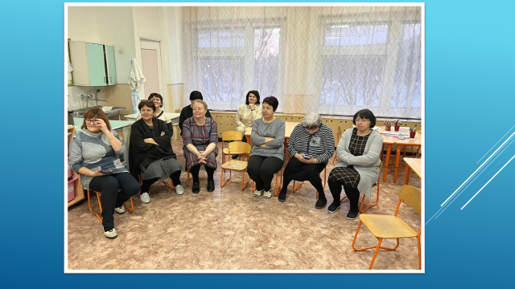
Вашему вниманию представлен фотоочёт сюжетно-ролевой игры «Ветеринарная клиника», участниками которой были дети старшей группы.
В процессе игры решалось следующие – создание условий для формирования у детей представлений о работе медицинских работников ветеринарной клиники в том числе формирование у детей представлений о профессиях ветеринара, медсестры, регистратора, УЗИ-специалиста , лаборанта, на основе которых дети смогли организовать сюжетно-ролевую игру «Ветеринарная клиника».
На открытый просмотр были приглашены коллеги.

Slide 3
и
беседа на тему
«Для чего нужны ветеринарные клиники?

Slide 5
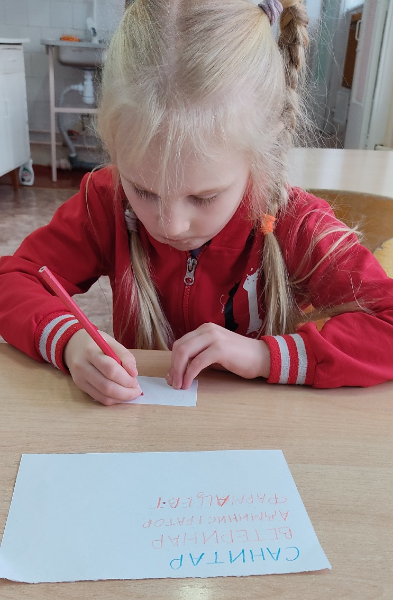
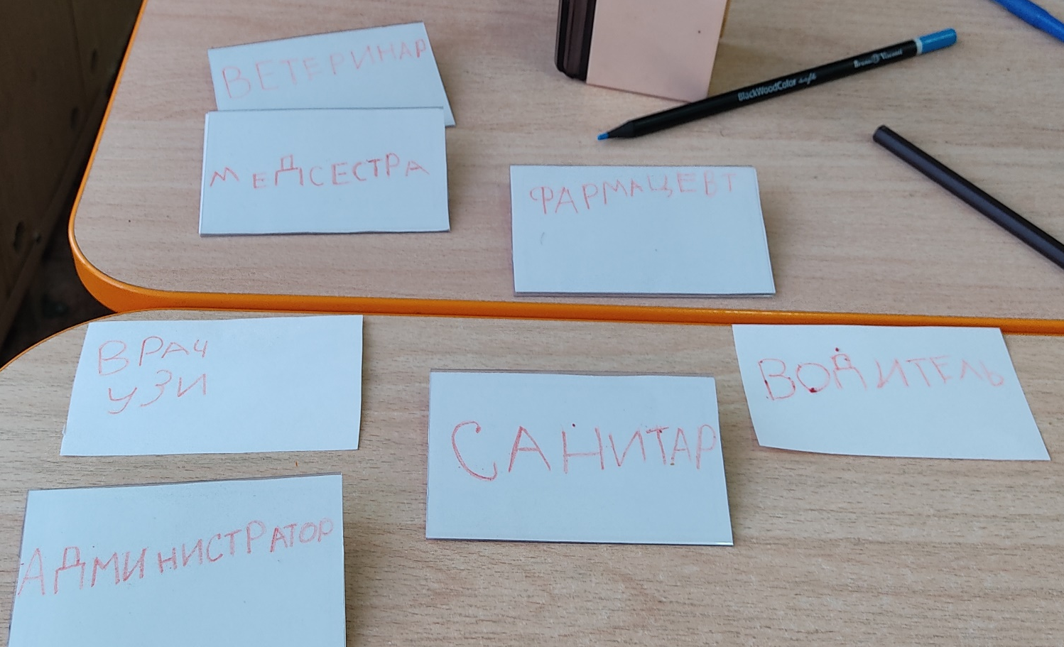
Изготовление атрибутов

Slide 6
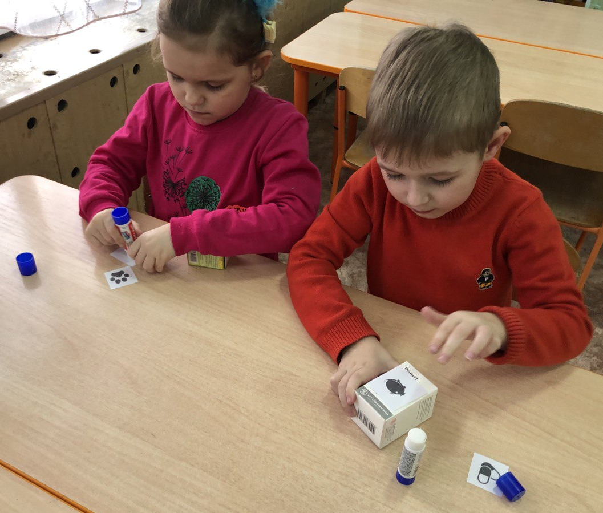
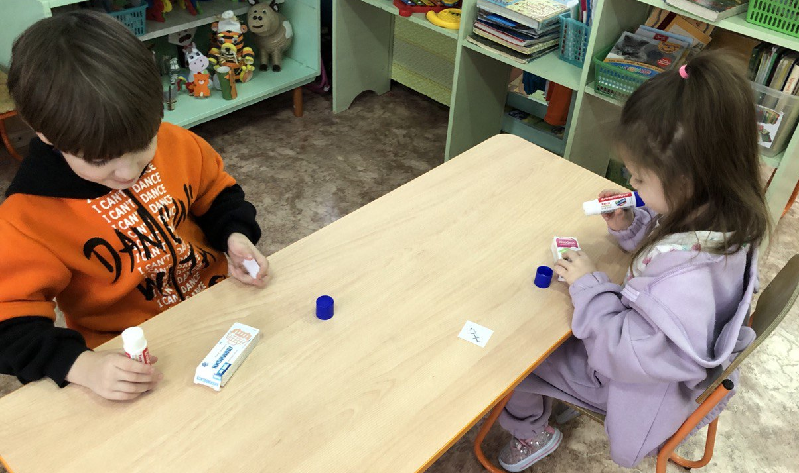
витамины для животных.

Slide 7
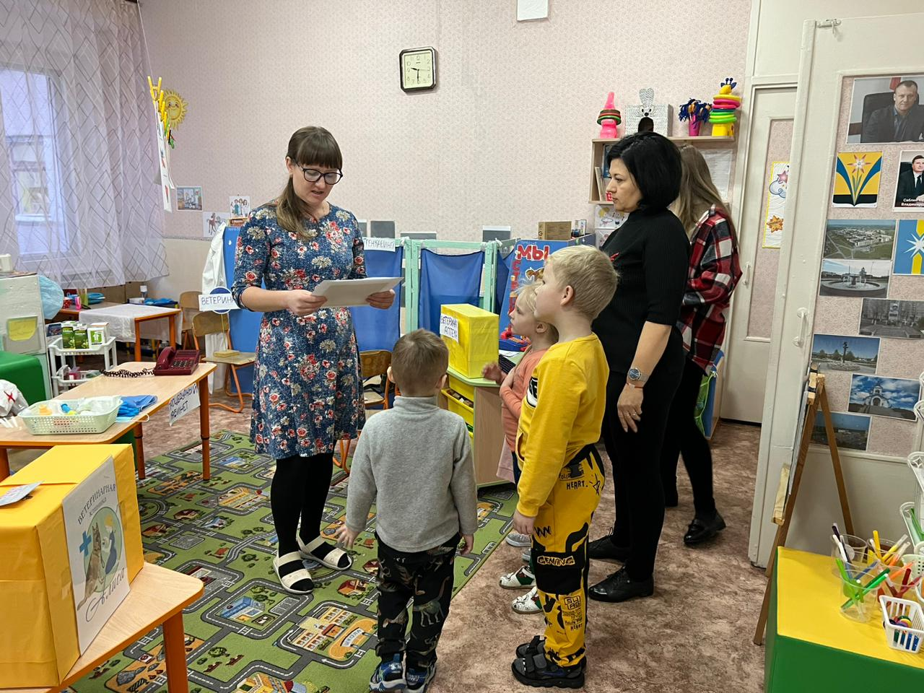
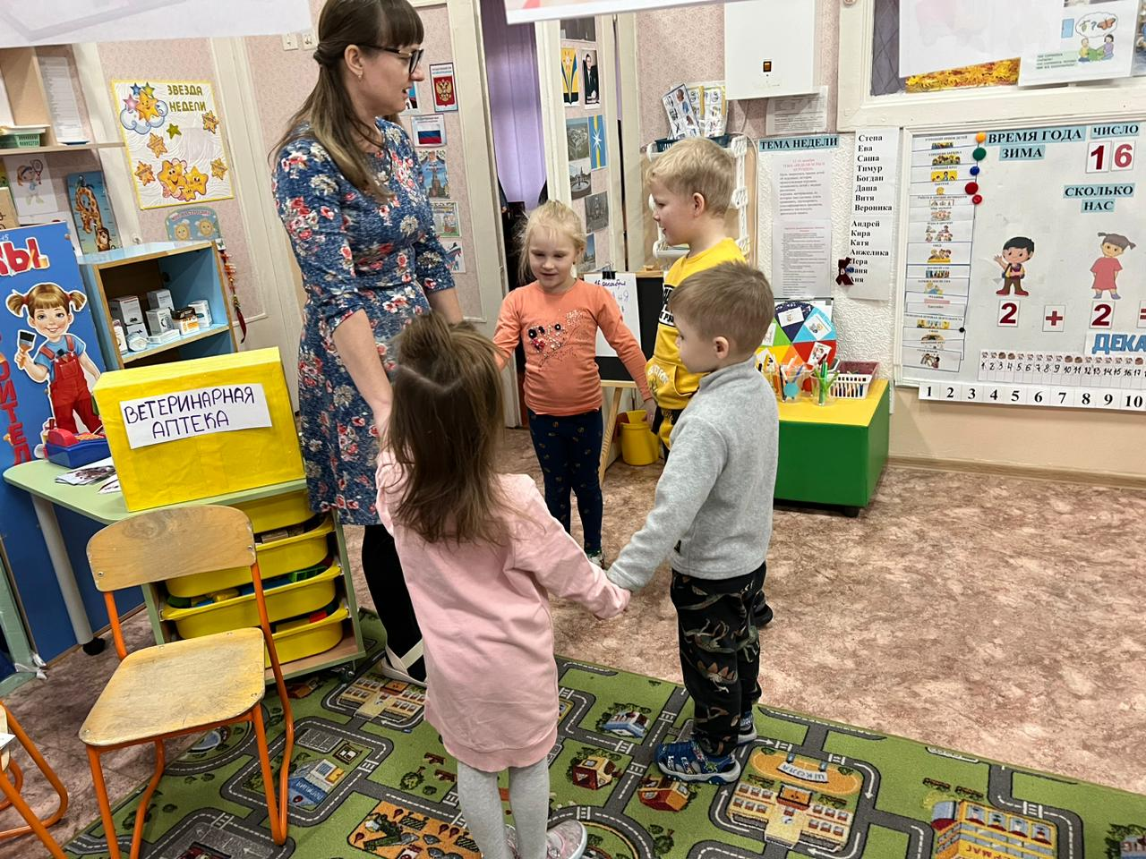
Раз, два, три, четыре, пять
Будем мы зверей считать.
Зайку надо покормить,
Киску надо полечить,
Не сиди, не скучай,
А работать начинай!

Slide 8
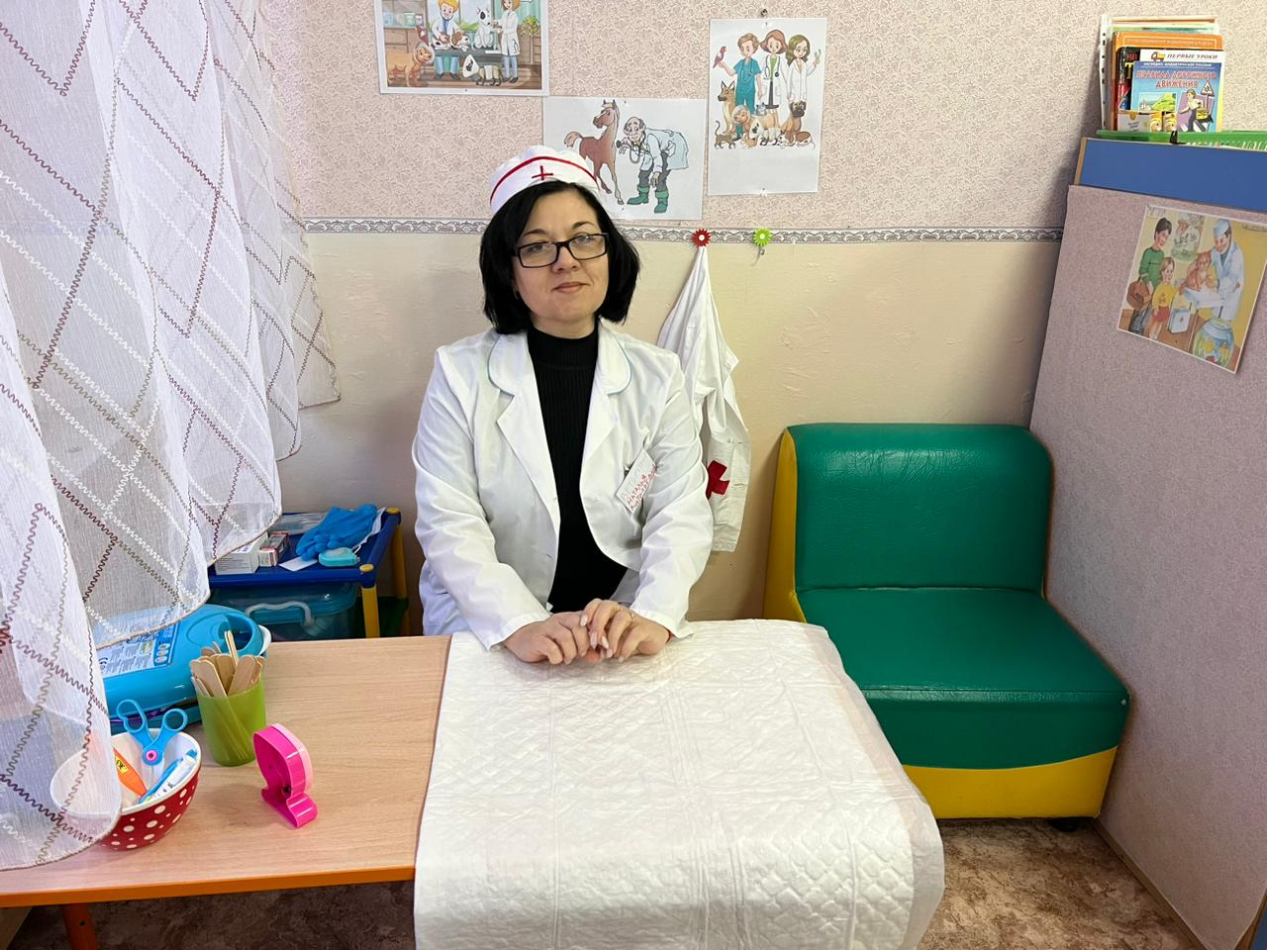
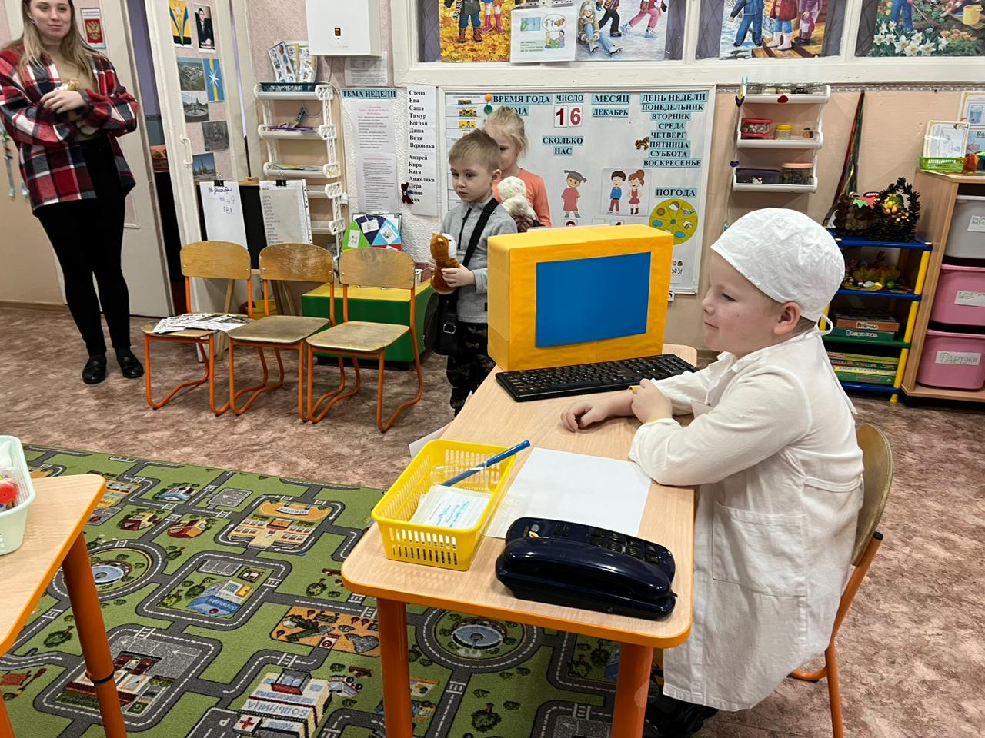
Учились выполнять обязанности регистратора.
Отвечать на звонки, вести запись на прием, выдать талоны, направлять
посетителей на прием к ветеринару.
Воспитатель выполнял главную роль ветеринара

Slide 9
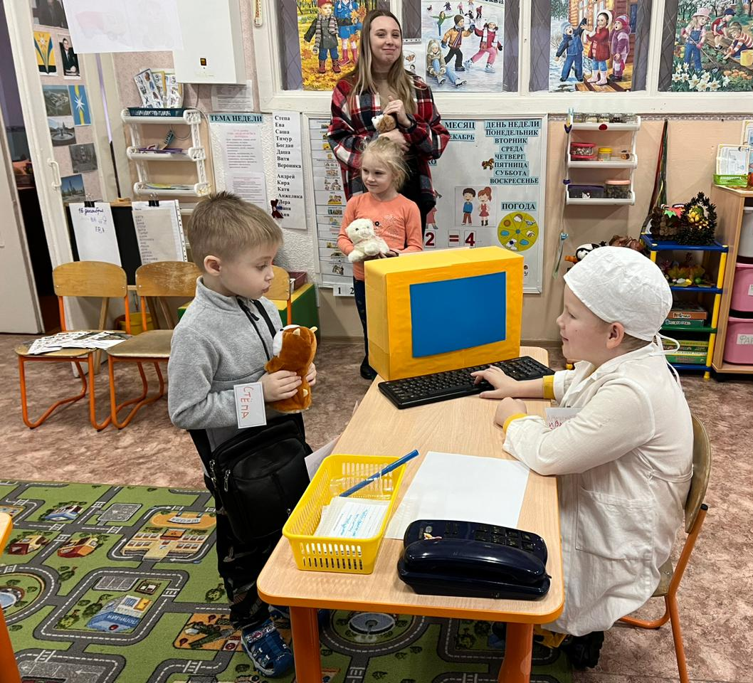
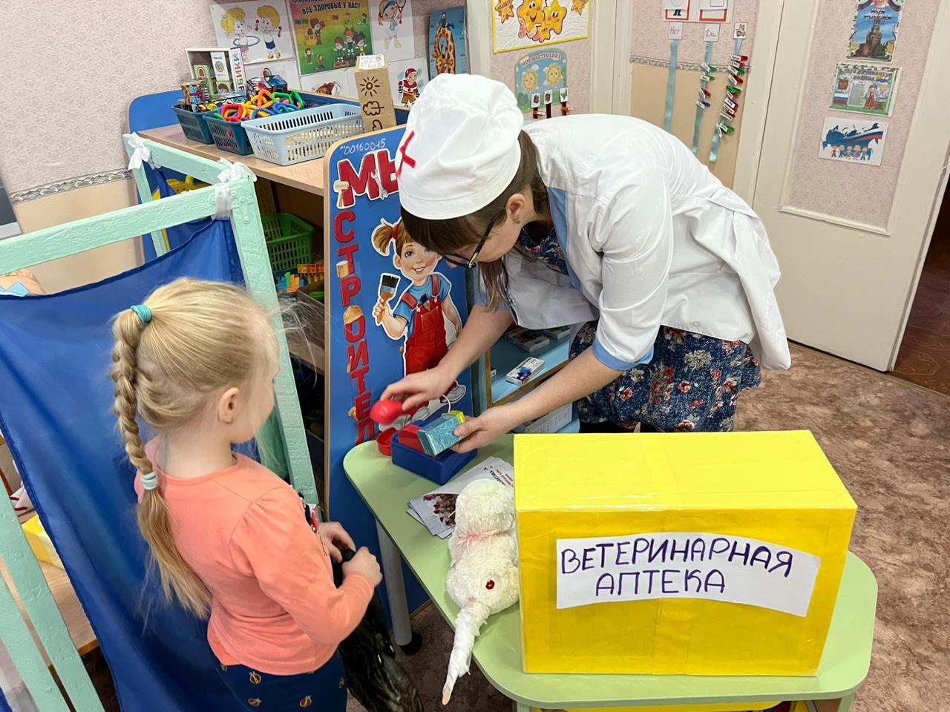
«Наша ветеринарная
клиника сотрудничает с ВетАптекой , в которой можно приобрести
все необходимое для лечения и ухода за животными!
Первый пациент.
Хомка поранил хвостик

Slide 10
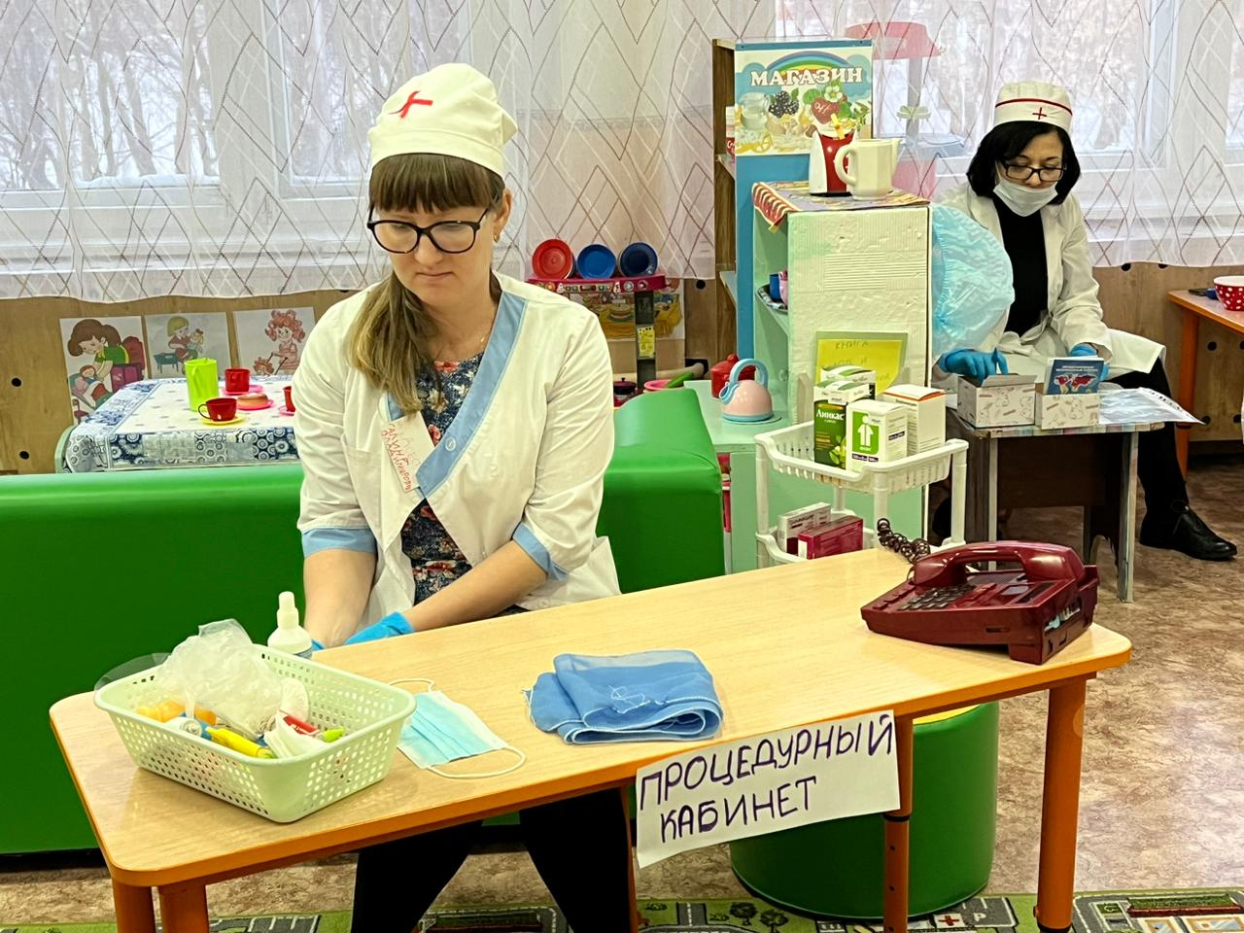
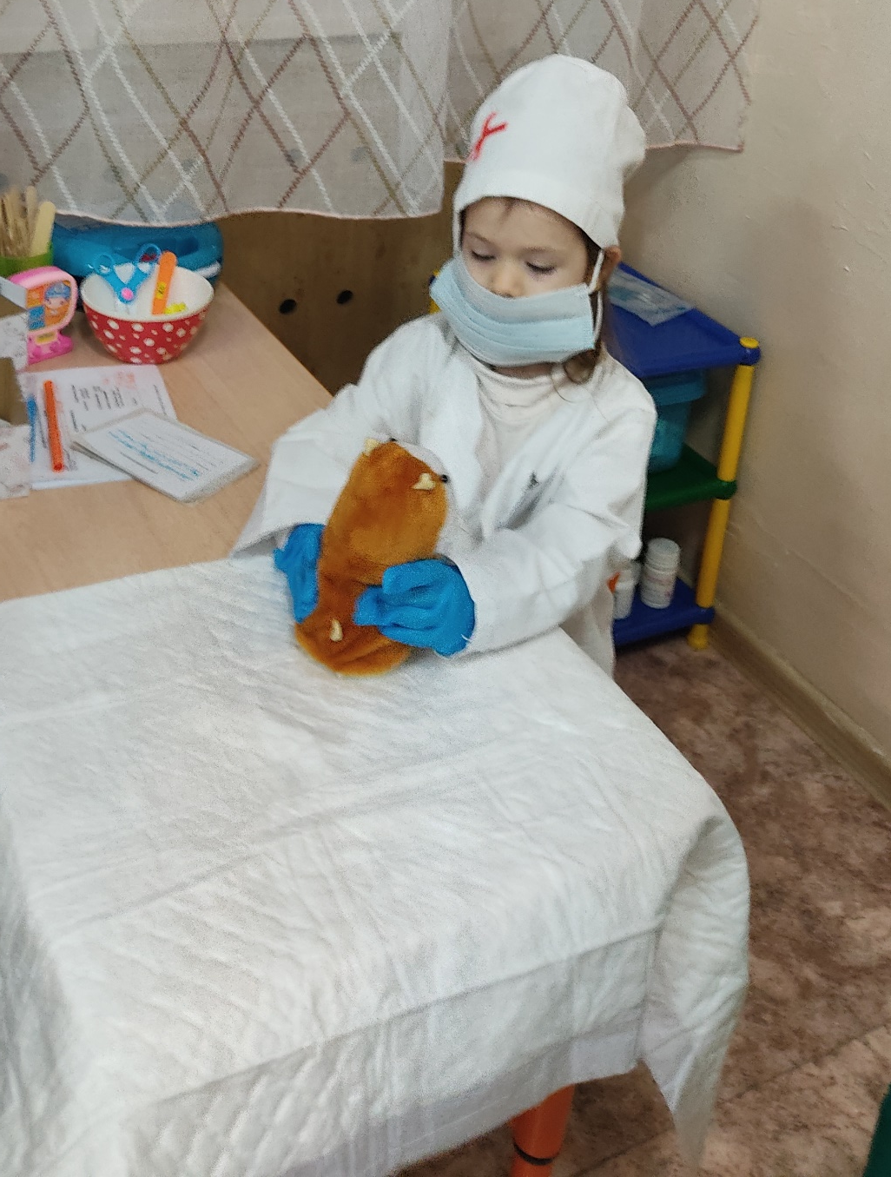
Медсестра помогала врачу-ветеринару, делала уколы и прививки, перевязки,
обрабатывала раны, проводила гигиенические процедуры: чистка зубов, ушей,
обрезка когтей
ветеринар рекомендовал ультразвуковую диагностику для оценки состояния здоровья нашего питомца

Slide 11
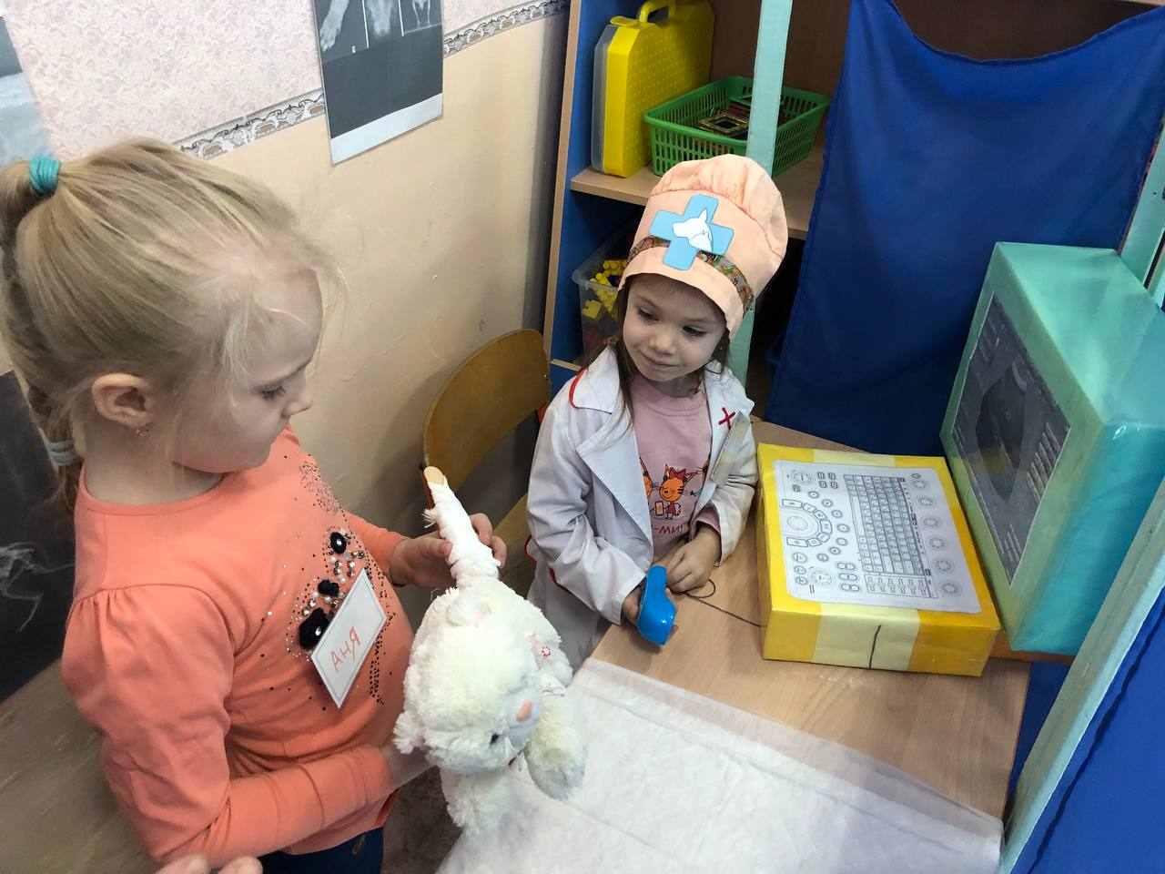
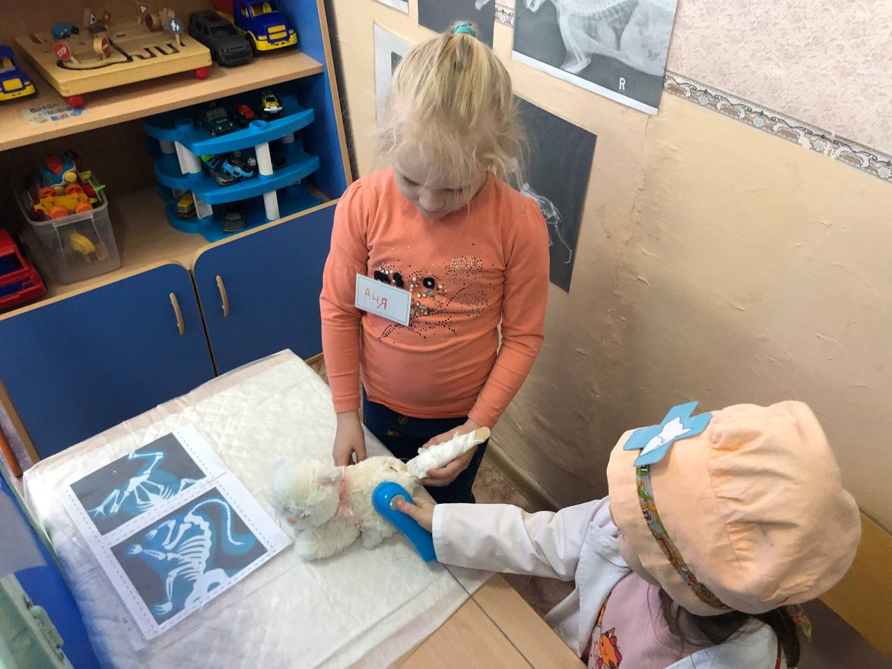
Ультразвуковое сканирование помогает ветеринарам быстро диагностировать проблемы со здоровьем животного, чтобы лечение могло быть начато как можно раньше.

Slide 12
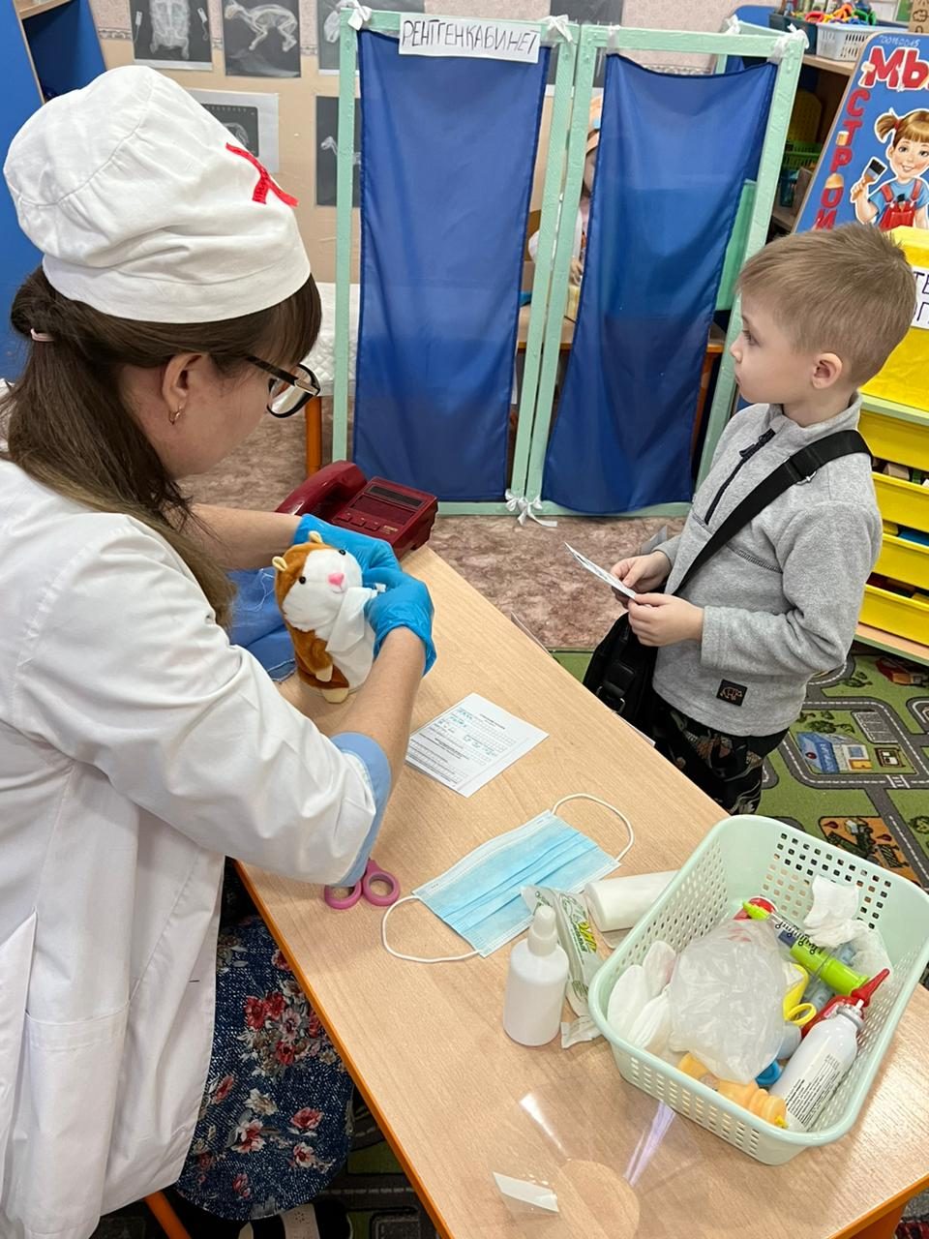
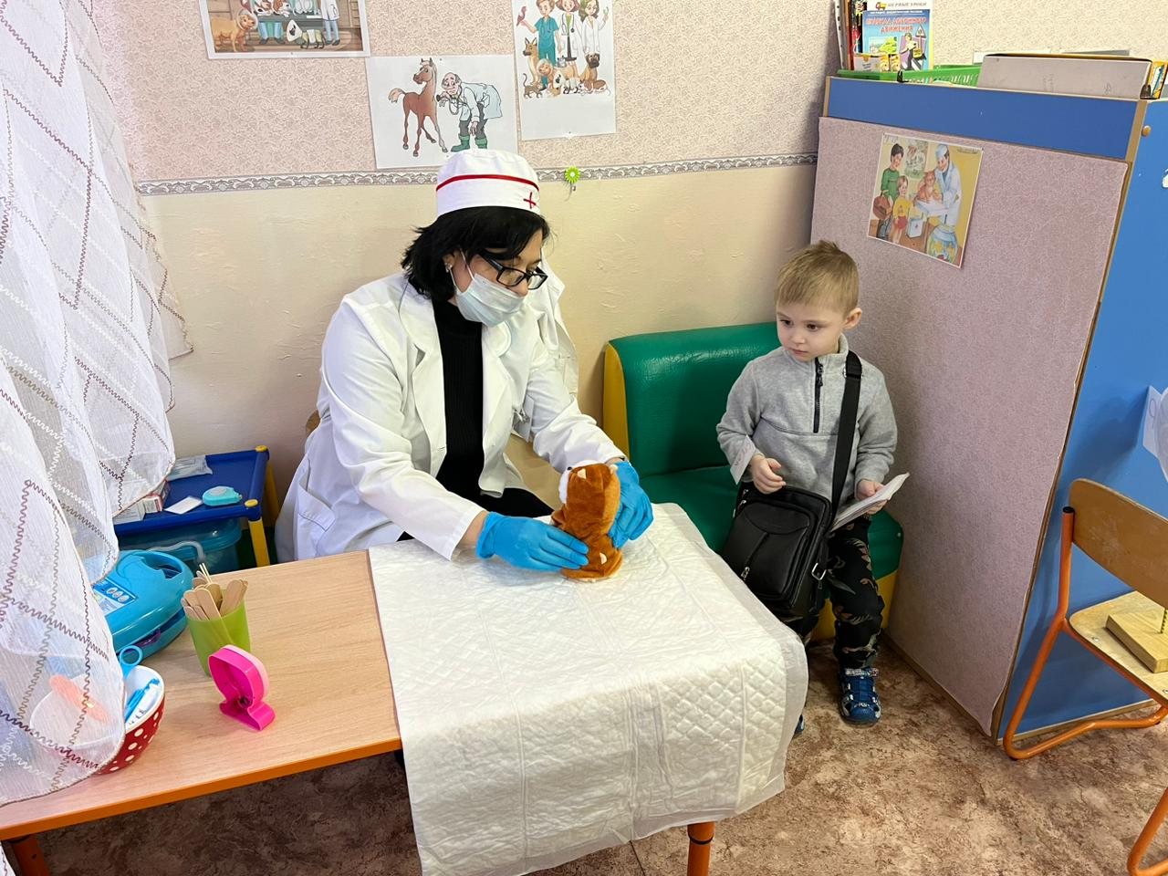
Все прекрасно справились с выбранными ролями.
Всем спасибо за игру!

